Slide 1
ПЕДАГОГИЧЕСКОЕ ПУТЕШЕСТВИЕ
«Организация проектной деятельности в ДОО»

Slide 2
Организация проектной деятельности в ДОО
«Чем больше ребенок видел, слышал и пережил, чем больше он знает, и усвоил, чем большее количество элементов действительности он располагает в своем опыте, тем значительнее и продуктивнее при других равных условиях будет его творческая деятельность»
Л.С. Выготский.

Slide 3
Прием «Распаковка понятия»
Проект – это метод педагогически организованного освоения ребёнком окружающей среды в процессе поэтапной и заранее спланированной практической деятельности по достижению намеченных целей.
Проект в ДОО – это специально организованный воспитателем и самостоятельно выполняемый воспитанниками комплекс действий, направленных на разрешение проблемной ситуации и завершающихся созданием творческого продукта.

Slide 4
Главная причина популярности технологии?

Slide 5
Развиваем универсальные навыки

Slide 6
КЛАССИФИКАЦИЯ И ВИДЫ ПРОЕКТОВ
Проекты классифицируются по разным признакам:
по виду;
по составу участников;
по срокам реализации.
Виды проектов:
исследовательские
игровые
информационно-практико-ориентированные
творческие

Slide 7
Классификации проектов по составу участников:
групповой
подгрупповой
индивидуальный
семейный
парный
Классификация проектов по сроку реализации:
краткосрочный – до 1 месяца
средней продолжительности – до 3 месяцев
долгосрочный – до 1 года

Slide 8
ВИДЫ ПРОЕКТОВ
Исследовательские проекты - это ... | Дети проводят опыты, наблюдения после чего результаты оформляют в виде газет, книг, альбомов, выставок и другое.
Творческие проекты - это... | Это проекты с элементами творческих игр, когда ребята входят в образ персонажей сказки, по-своему решая поставленные проблемы и задачи.
Информационные проекты (практико-ориентированные) - это… | Дети собирают информацию и реализуют её, ориентируясь на собственные социальные интересы (оформление группы, отдельных уголков и прочее).
Игровые проекты - это… | После воплощения проекта в жизнь проводится оформление результата в виде детского праздника.
Детско-родительские проекты – это … | Это специально организованные проекты когда педагогически организованного освоения ребёнком и родителем окружающей среды в процессе поэтапной и заранее спланированной практической деятельности по достижению намеченных целей.

Slide 9
Проектно-тематическое планирование ПЛАН ТЕМАТИЧЕСКОГО ПРОЕКТА
1. Тема и ее происхождение__________________________
2. Смежные занятия и понятия, которые можно изучать в ходе реализации проекта__________
3. Необходимые материалы _____________________________________________
4. Вопросы к детям по предлагаемому проекту
Что мы знаем? ________________________________________________________
Что мы хотим узнать? __________________________________________________
Как нам найти ответы на наши вопросы? __________________________________
5. Оценка. Что нового узнали? (С точки зрения детей и воспитателя) ___________
6. Предложения по расширению и совершенствованию проекта _______________

Slide 10
АЛГОРИТМ СОСТАВЛЕНИЯ ПРОЕКТА
I этап | Предварительный | Мониторинг знаний детей, анкетирование родителей, изучение литературы
II этап | Основной | Расписывается работа с детьми, работа с родителями воспитанников, с социумом (если он подразумевается в проекте).
III этап | Заключительный | Подведение итогов работы по проекту. На этом этапе планируются итоговые мероприятия: НОД, развлечения, викторины, конкурсы.
IV этап | Оформление документации проекта | Результат работы – продукт, т.е. описание результата работы: сценарий, доклад, презентация и т.д. Обучающиеся, выбрав посильные технологии для создания своей работы, уточняют, анализируют собранную информацию, формулируют выводы. Педагог выступает в роли научного консультанта. Результаты выполненных проектов должны быть - «осязаемыми». Если это теоретическая проблема, то конкретное ее решение, если практическая конкретный результат, готовый к использованию (на занятии, в игровой деятельности, в реальной жизни). Результатом презентации могут быть отзывы или комментарии слушателей, ссылка в интернете, гостей или родителей, статьи в СМИ, дипломы, грамоты.

Slide 11
Виды проектов:
комплексные («Мир театра», «Здравствуй, Пушкин!», «Эхо столетий», «Книжкина неделя»)
межгрупповые («Математические коллажи», «Мир животных и птиц», «Времена года»)
групповые («Сказки о любви», «Познай себя», «Подводный мир», «Весёлая астрономия»)
индивидуальные («Я и моя семья», «Генеалогическое древо», «Секреты бабушкиного сундука», «Сказочная птица»)

Slide 13
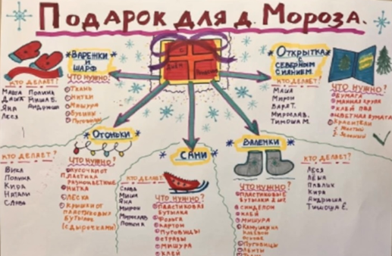
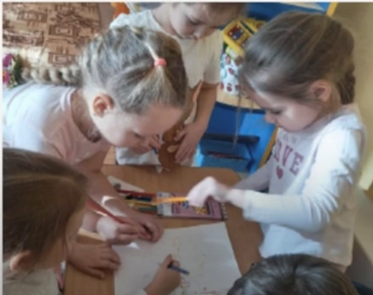
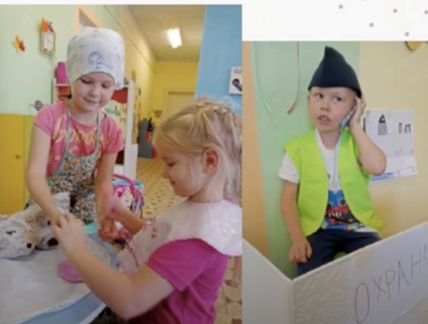

Slide 14
Кто такие педагог-транслятор и педагог партнер?

Slide 15
Педагог-партнер

Slide 16
Привлечение родителей к проекту

Slide 17
Информирование родителей

Slide 18
Привлечение родителей к проекту

Slide 19
Что делать, если дети потеряли интерес к проекту?

Slide 20
Список книг по проектной технологии
1. А.Н. Веракса, Н.Е. Веракса. Проектная деятельность дошкольников. Пособие для педагогов дошкольных учреждений. (2014 г.).
Книга о том, как авторы программы «От рождения до школы» понимают проектную технологию. Есть интересные примеры и описана внутренняя работа над проектом.
А. Бостельман, К. Энгельбрехт. Организация увлекательных проектов в д/с. Пошаговое руководство. (2020 г.) Методическое пособие к программе «Вдохновение». Описана актуальность технологии, этапы работы над проектом и некоторые приемы по его презентации.
Проекты в области естественных наук, математики и техники для дошкольников. Под редакцией В. Э. Фтенакиса. В книге собрано много примеров проектов естественно- научного цикла.
Е. Райхерт-Гаршхаммер. Проектная деятельность в дошкольной организации (под редакцией Л. В. Свирской) Если вы хотите, чтобы у вас на группе или в дс была метод литература по теме проектов, то одной этой книги будет достаточно. На сегодняшний день это самое полное методическое пособие, отражающее суть и особенности реализации технологии.
Л. Логинова. Образовательное событие как инновационная технология работы с детьми. Книга не о проектах, но грань между этими двумя технологиями очень тонка. Многие специалисты ее вовсе не видят. Если хотите углубиться в суть технологии «Образовательное событие» и сделать собственные выводы об отличии этих технологий, то можете почитать.

